Slide 2
ПАРАЛЛЕЛЬ
МЕРИДИАН
ГРАДУСНАЯ СЕТКА

Slide 3
Тема урока «Географические координаты»
Цель: закрепление теоретических и практических знаний о …
градусной сетке, географической широте (меридиане) и географической долготе (параллели).
План:
1. Система географических координат (параллели и меридианы).
2. Географическая широта и географическая долгота.
3. Определение географических координат на физической карте полушарий.

Slide 4
План закрепления темы | Количество баллов
1. Система географических координат (параллели и меридианы).
2.Географическая широта и географическая долгота.
3.Определение географических координат на физической карте полушарий.

Slide 5
линии
экватор
параллельно

Slide 6
линии
полюс
соединяет

Slide 7
система
линии
параллели
меридианы

Slide 8
Признаки градусной сети | Меридианы | Параллели
1.Вид на глобусе.
2.Вид на карте полушарий.
3.Направление.
4.Длина.
5.Длина в градусах.

Slide 9
Признаки градусной сети | Меридианы | Параллели
1.Вид на глобусе. | Полуокружности. | Окружности.
2.Вид на карте полушарий. | Дуги | Дуги, экватор (прямая линия).
3.Направление. | С.-Ю. | З.-В.
4.Длина. | Все одинаковы. | Длина разная. Экватор-самая длинная, у полюсов самые короткие.
5.Длина в градусах. | 180 | 360

Slide 10
длина
меридиан
экватор
параллель

Slide 11
длина
параллель
экватор
нулевой меридиан

Slide 12
Географическая широта
Сев. и Юж.
с.ш. и ю.ш.
от 0 градусов до 90 градусов
линии параллели
Географическая долгота
З. и В.
з.д. и в.д.
от 0 градусов до 180 градусов
линии меридиан

Slide 13
Каир- 30°с. ш. 31°в. д.
оз.Байкал- 55 гр. с.ш. 109 гр. в.д.
р.Волга- 52 гр. с.ш. 47 гр. в.д.
г.Гималаи- 23 гр. с.ш. 83 гр. в.д.
о.Мадагаскар-20 гр. ю.ш. 47 в.д.

Slide 14
56 гр. с.ш. 16- гр. в.д. – влк. Ключевская сопка
40 гр. с.ш. 14 гр. в.д. – влк. Везувий
42 гр. с.ш. 80 гр. в.д. – г.Тянь-Шань
62 гр. с.ш. 129 гр. в.д. – Якутск

Slide 15
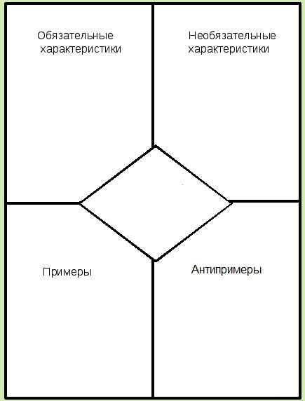
Определение
Характеристики
Понятие
Примеры
Противоположные примеры

Slide 16
22-23 балла – отметка «5»
17-21 балл – отметка «4»
12-16 баллов – отметка «3»
Меньше 12 баллов – отметка «2»

